Slide 1
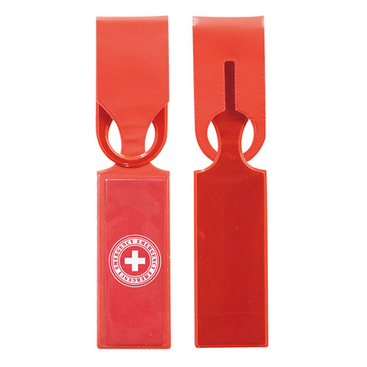
【提案書】
リフレクタータグ
特徴
反射素材で作られているため、バッグなどに取り付けておけば夜道などでも安心安全な上、中には住所や氏名などを書く紙を入れることもできるフレクタータグです。是非ご活用ください。
納期
納期スペース
仕様
素 材 ： PVC
サイズ ： 36×247mm
包 装 ： ポリ袋入
お見積
お見積りスペース

